Slide 1
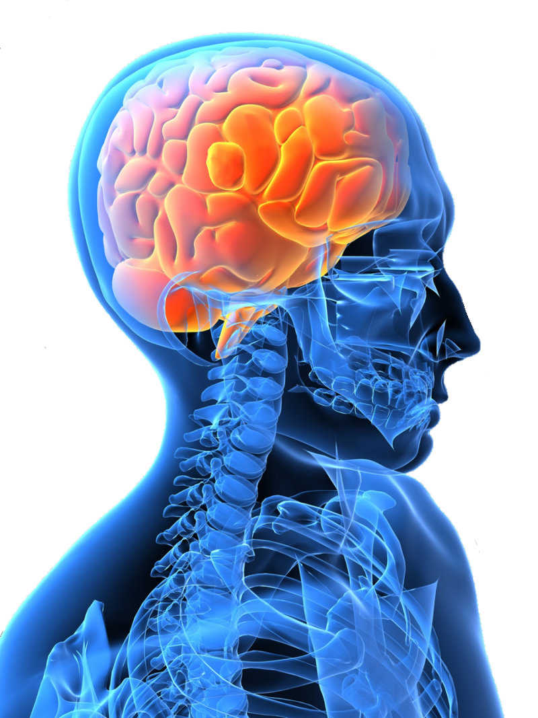
Некоторые факторы риска в развитии
БОКОВОГО АМИОТРОФИЧЕСКОГО СКЛЕРОЗА

Slide 2
БАС – это нейродегенеративное заболевание,
сопровождающееся гибелью центральных и
периферических мотонейронов, проявляющееся в
виде атрофий скелетных мышц, фасцикуляций,
спастичности, гиперрефлексии и патологических
пирамидных знаков при отсутствии
глазодвигательных и тазовых нарушений,
характеризующееся неуклонным
прогрессированием и летальным
исходом.

Slide 3
Этиология и патогенез
Точная этиология БАС неизвестна. Примерно в 5%
случаев встречаются наследственные формы
заболевания. 20% семейных случаев БАС связаны с
мутациями гена супероксиддисмутазы-1,
расположенного на 21-й хромосоме. Как
полагают, этот дефект наследуется
аутосомно-доминантно.
В патогенезе заболевания ключевую роль
играет повышенная активность
глутаматергической системы, при этом
избыток глутаминовой кислоты вызывает
перевозбуждение и гибель нейронов.

Slide 4
Факторы риска
возраст 50—80 лет;
наследственность.
Абсолютное большинство случаев (90-95%) не связаны с
наследственностью и не могут быть
объяснены какими-либо внешними факторами
(перенесёнными заболеваниями, травмами,
экологической ситуацией и т. п.).

Slide 5
Причины
Наиболее обоснованной в настоящее время считается
мультифакториальная теория – воздействие внешних
патологических факторов (экзотоксины, неизвестные
инфекционные агенты) на предрасположенных лиц.
Показано, что при некоторых формах БАС
причиной гибели мотонейронов служат
продукты свободнорадикального окисления и
глутаматергическая экзотоксичность.

Slide 6
Симптомы
слабость;
мышечные спазмы;
нарушения речи и глотания;
нарушение равновесия;
спастика;
повышение глубоких рефлексов или расширение
рефлексогенной зоны;
патологические рефлексы;
атрофия;
зависание стопы;
респираторные расстройства;
приступы непроизвольного смеха или плача;
депрессия.

Slide 7
Синдромы
поражения нижнего мотонейрона
повреждения кортико-спинального тракта
пирамидный
переднероговой
бульбарный
псевдобульбарный

Slide 8
Течение
Мышечная слабость постепенно охватывает всё больше
частей тела. Рано или поздно больной теряет способность
Самостоятельно передвигаться. Болезнь не влияет на
умственные способности, но
приводит к тяжёлой депрессии в ожидании
медленной смерти.
На поздних этапах болезни поражается
дыхательная мускулатура.
Обычно от выявления первых признаков БАС
до смерти проходит от трёх до пяти лет.

Slide 9
Материалы и методы
Для изучения факторов риска БАС и особенностей
течения заболевания были изучены истории
болезней 13 пациентов, проходивших лечение
на базе неврологических отделений
МБУЗ ГКБ №1 и МБУЗ ГКБ №2 с
различными формами, течением и
степенью тяжести заболевания.
Всем больным были выполнены
ЭНМГ, МРТ.

Slide 10
Цель
Предпринята попытка выявить взаимосвязь
некоторых неблагоприятных факторов и
эпизодов вирусных инфекций с
возникновением и особенностями
течения БАС у обследованных
пациентов.

Slide 11
Изучалось влияние сезонных респираторных
вирусных инфекций, бактериальных инфекций,
факта укуса клеща в анамнезе на возникновение и
течение БАС, проводилось серологическое
исследование сыворотки больных БАС на
предмет обнаружения у них
специфических антител и их титра к
наиболее распространенным
нейротропным вирусам.
Возраст больных составил от 56 до 79 лет.

Slide 13
Связь между БАС и клещевыми нейроинфекциями

Slide 14
Зависимость величины титра специфического IgG к ВПГ от давности заболевания
У пациентов с длительностью БАС 2 года и более показатели достоверно выше, чем у пациентов с меньшей давностью заболевания.

Slide 15
Исследование титра специфических антител к ЦМВ

Slide 16
Обнаруженная иммунизация больных БАС
сразу к нескольким инфекциям может
объясняться поликлональной активацией
гуморального иммунитета у больных с
аутоиммунным заболеванием. Все
вышеперечисленное не позволяет
исключить участие вирусов
ЦМВ и ВПГ в возникновении и
развитии БАС.

Slide 17
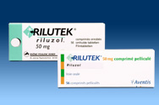
Лечение
Постепенно у больных начинает ослабляться дыхательная мускулатура, развивается дыхательная недостаточность и становится необходимым применение оборудования для облегчения дыхания во время сна. Затем, после полного отказа дыхательной мускулатуры, требуется круглосуточное использование аппарата искусственной вентиляции лёгких.
Замедление прогрессирования
РИЛУЗОЛ (рилутек) — единственный препарат, достоверно
замедляющий прогрессирование БАС.
Он ингибирует высвобождение глутамата, тем самым
уменьшая повреждение двигательных нейронов.
Продлевает жизнь больных в среднем на месяц,
немного отдаляет момент, когда больному потребуется
искусственная вентиляция легких.

Slide 18
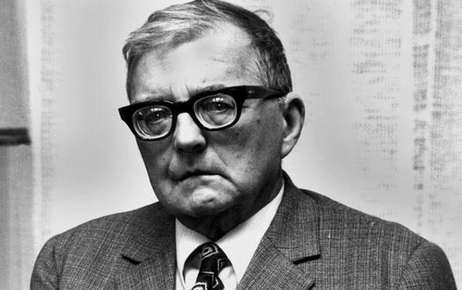
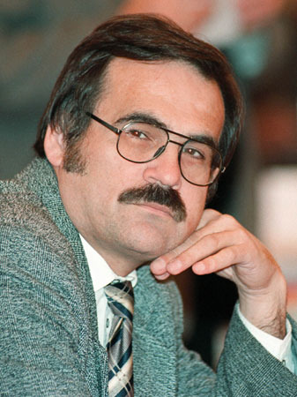
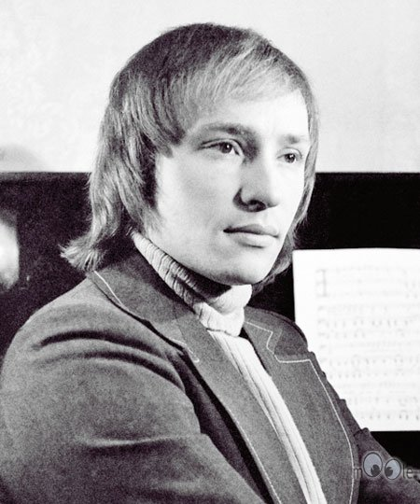
композитор Дмитрий Шостакович
политик Юрий Гладков
певец Владимир Мигуля

